Slide 1
Муниципальное бюджетное дошкольное образовательное учреждение г. Иркутска детский сад № 96 Помощь родителям в развитии речи детей дома
Составители:
воспитатель Ильина Т.Ю. воспитатель Унжакова Е.В.
Иркутск - 2021

Slide 2
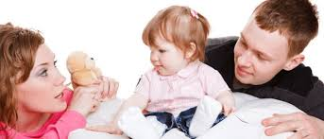
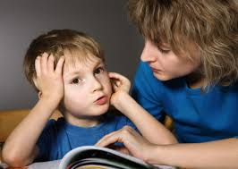
Развитие речи ребёнка
Одним из основных условий нормального развития ребёнка, а потом и успешного обучения в школе, является своевременное и полноценное формирование речи в дошкольном возрасте.
Как показывает практика, для полноценного речевого развития дошкольников, необходимо тесное взаимодействие детского сада и семьи. Наилучшие результаты отмечаются там, где педагоги и родители действуют согласовано. От того, как общаются родители со своими детьми вне стен детского сада напрямую зависит успех в закреплении речевых навыков у детей.
Поэтому предлагаем несколько упражнений, которые помогут взрослому дополнительно закреплять и обогащать словарный запас детей.

Slide 3
Упражнения для развития речи дома
"Беседа по картинке"
Это упражнение нацелено на развитие связной речи.
Для построения беседы подойдет любая картинка, лучше всего сюжетная. Удобней всего это упражнение делать во время чтения книжки, собирания пазла или ещё какой-нибудь занимательной игры, чтобы у ребёнка не возникло ощущения "скучного урока".

Slide 4
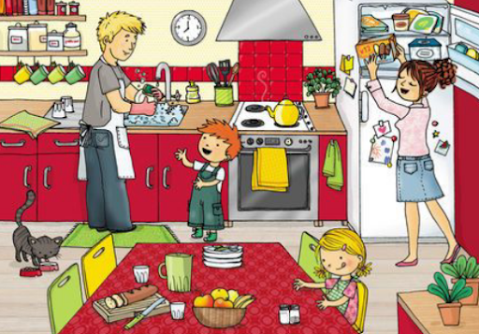
«Беседа по картинке»
Постарайтесь втянуть его в игру "вопросов-и-ответов". Задавайте разные вопросы с использованием всего многообразия вопросительных слов: Что? Где? Куда? Откуда? Как? Когда? Зачем? Почему? и др.
Чтобы "разговорить" ребёнка, используйте вводные фразы ("Как ты думаешь (считаешь)?", "А ты встречал что-нибудь подобное …") или предположения ("А если бы…", "Может быть здесь имеется в виду...", "А как бы ты поступил…").

Slide 5
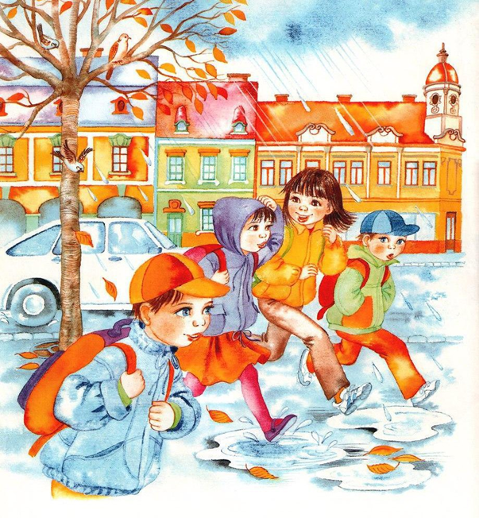
«Беседа по картинке»
Если затрудняется с ответом, помогите ему построить предложение, продемонстрируйте, как и о чём можно рассказать.
Детям необходим образец, чтобы научиться. Обращайте внимание на обобщающие слова и построение придаточных предложений, поощряйте ребёнка, когда он их использует. Это помогает детям научиться мыслить абстрактно, не опираясь на конкретный материал или ситуацию.

Slide 6
«Интервью»
Предложите ребёнку сделать интервью, как настоящему журналисту. Вы будете известным врачом или учёным, а ему нужно подготовить о вас статью.
Список вопросов можно готовить вместе. Не забудьте подготовить развернутые ответы! Вы не только отлично проведете время в компании с ребёнком, но и привьёте ему социальные навыки, а также разовьёте диалогическую речь малыша.

Slide 7
«Интервью»
В интервью используется очень важный приём: ребёнок должен правильно задать вопрос, чтобы получить тот ответ, который ему нужен. Ему придется задействовать все свои языковые навыки, чтобы грамотно построить диалог с интервьюируемым – то есть с вами.
С другой стороны, ребёнок должен будет запомнить Ваш ответ, чтобы не повторяться в вопросах.
Игру можно разнообразить: брать интервью на самые разные темы. Это обогатит словарный запас и научит его строить вопросы. Вы также можете поменяться ролями – тогда ребёнок сможет освоить (по вашему образцу) поведение другой стороны и научится грамотно строить развернутые ответы.

Slide 8
«Отгадай загадку»
Отгадывание загадок разносторонне развивает речь ребёнка.
В загадках в сжатой форме даются наиболее яркие признаки явлений или предметов. Поэтому отгадывание загадок формирует у детей способность к умению выделить характерные признаки предмета, делать выводы, анализировать и обобщать. Некоторые загадки обогащают словарь детей за счёт многозначности слов, помогают увидеть вторичные, переносные значения слов. И, конечно, они учат детей образному мышлению.

Slide 9
«Отгадай загадку»
Чтобы вызвать интерес к доказательству, обращайте внимание ребёнка на то, что без доказательства можно предложить другой ответ. Например, всем известная загадка "Красная девица сидит в темнице, коса на улицу". Спрашиваем, что это. Если ребёнок догадался об ответе и кричит "морковка", спрашиваем, почему. "Потому что красная". Ну, клубника тоже красная – значит это тоже правильный ответ?
Нужно постараться обратить внимание на остальные признаки, указанные в загадке. Если малыш сообразил и утверждает, что "сидит в темнице" означает – "растёт в земле", тогда можно задаться вопросом, а не редис ли это – ведь тоже в земле растёт и тоже красный? Теперь обратите внимания малыша и на то, что в темнице сидит именно "она", так что предметы мужского рода (лук, чеснок, редис) сразу отпадают.

Slide 10
«Отгадай загадку»
Ребёнок должен усвоить, что даже мелочи порой играют очень существенную роль в доказательстве.
Затем вспомните, что ещё растет на грядке. Почему автор загадки не мог иметь в виду свёклу, ведь она тоже вроде красная, когда её разрежешь?
Пусть он выскажет свои предположения. Предложите свою версию: свёкла на самом деле имеет не красный, а темно-бурый цвет. Попробуйте придумать свои загадки про овощи другого цвета: например, "Жёлтая девица сидит в темнице" (репа). Объясните, что красота загадки про морковь ещё и в том, что словосочетание "красная девица" имеет двойное значение, т.е. автор может иметь в виду вовсе не цвет, а красоту предмета. Те же самые наводящие вопросы можно использовать и если ребёнок не догадался об ответе. Таким образом он будет учиться думать и излагать свои мысли, строить рассуждения.

Slide 11
«Большой - маленький»
Для проведения занятия можно использовать книжку с картинками или игрушки ребёнка. Рассматривая вместе с ним картинки, попросите его назвать, что он видит. Например:
- Смотри, кто это на картинке?
- Девочка и мальчик.
- Какая девочка?
- Маленькая.
- Да, девочка младше мальчика, а мальчик её старший брат. Мальчик высокий, а девочка его ниже ростом.
- Какая коса у девочки?
- Большая.
- Да, коса у девочки длинная. Есть даже поговорка такая «Длинная коса – девичья краса». Как ты думаешь, почему длинная коса считалась красивее короткой?
И так далее.

Slide 12
«Большой - маленький»
Данное упражнение нацелено на обогащение словарного запаса ребенка.
Ведь бедность словарного запаса – это не только незнание названий предметов, явлений и понятий. Эта проблема касается всей структуры речи: наличия в ней богатого диапазона прилагательных, глаголов, наречий, союзов, причастий. Так, например, если малыш вместо прилагательных "длинный", "старший", "высокий", "широкий", "толстый", "огромный", "вместительный", "великий" использует вездесущее "большой", следует задуматься над употреблением синонимов.

Slide 13
«Что бы это значило?»
Интонация и эмоциональная окраска речи имеют такое же значение, как и слова, которые мы говорим, ведь именно по тону мы зачастую определяем настроение говорящего и смысл того, что он нам пытается донести. Чтобы показать детям важность этой стороны речи лучше всего использовать пословицы, поговорки, фразеологизмы русского языка.
Во фразеологизмах народного языка лаконично и точно выражены не только собственно идеи и мысли, но и их эмоциональная окраска (радость, грусть, ласка, осуждение, поощрение, злость и т.д.). Расскажите ребёнку ряд фразеологизмов или пословиц. Подумайте вместе с ним, что бы они могли означать.
Например, что значит "повесить нос", "бить баклуши", "задать головомойку", "проще пареной репы". Знакомство с фразеологизмами совершенствует навыки устной речи, развивает фантазию, мышление.

Slide 14
«Поговорки и скороговорки»
Произнесение поговорок и скороговорок – полезно для всех детей, даже если с дикцией у ребёнка на первый взгляд всё в порядке. У дошкольников ещё не достаточно координировано и чётко работает речевой аппарат. Некоторые дети нечетко выговаривают слова, торопятся, проглатывают окончания, другие, наоборот, говорят медленно и излишне растягивают слова.
Нужно помнить, что дикция вырабатывается с помощью специальных занятий, никто от природы не обладает идеальным произношением. Поэтому используйте старые добрые скороговорки, и проблем с речью у вашего ребёнка станет меньше.

Slide 15
Рекомендации для родителей
Для того чтобы ребёнок научился хорошо говорить:
1. Стимул для разговора (задайте вопрос или попросите о чём-то рассказать). При этом вы должны быть действительно заинтересованы услышать ответ или рассказ ребёнка. Можно предложить ему поделиться своими впечатлениями от просмотра мультфильма или от совместной прогулки, посещения спектакля, музея, выставки и т.д.
2. Заострять внимание на словах
Рассматривая картинку или слушая сказку, обращайте внимание ребёнка на редко встречающееся слово, меткое, образное выражение - это приучит его «вслушиваться» в речь, осмысленно использовать слова в своем рассказе. Для развития речи ребёнка можно использовать любую ситуацию: поездку в транспорте, поход в магазин, прогулку и т.д.
В литературе можно встретить множество игр на развитие словаря, разговорной речи дошкольников. Это такие, как: «Скажи по-другому», «Опиши свою одежду», «Назови любимые игрушки», «Каких животных ты знаешь?» и другие.

Slide 16
Рекомендации для родителей
3. Чтение детской литературы
В каждой семье есть детская литература. Её можно использовать для развития речи. Прочитайте с детьми книгу, разберите новые (сложные, непонятные) слова, встреченные в тексте, попросите ребёнка рассказать понравившийся эпизод, рассмотрите вместе иллюстрации в книге и попросите рассказать, что на них изображено. А потом предложите нарисовать понравившегося героя. Важно, чтобы такая работа по развитию речи была систематической.
4. Самостоятельность в речи детей
Дайте ребёнку возможность самому рассказать, объяснить. Не надо торопить его. Взрослый может подсказать необходимое слово, поправить произношение, но всегда нужно дать выговориться ребёнку и поучиться внимательно его слушать, не перебивая, не торопя, не отвлекаясь.

Slide 17
Рекомендации для родителей
Наполните повседневную жизнь детей грамотным речевым общением:
- посредством называния окружающих предметов и явлений развивать предметный словарь (например, это солонка, это сковорода, это шкаф и т.д.);
- в собственной речи чётко проговаривать окончания слов, дать ребёнку возможность услышать изменение звучания слов в различных контекстах, правильно употреблять грамматические формы и т.д.
- обращать внимание детей на смыслообразующие элементы речевой системы – глаголы, на примерах из повседневной жизни, учить детей дифференцировать их по смыслу (например, соответственно: встал, лег, зашил дырку, пришил пуговицу, вышил цветок и т.д.);
- привлекать внимание детей к правильному пониманию и употреблению пространственных предлогов в контекстной речи и изолированно (например, положи карандаш на стол, возьми карандаш со стола, положи карандаш под стол, спрячь карандаш за спину и т.д.);

Slide 18
Рекомендации для родителей
• Верьте в силы ребенка
• Обучайте в игре
• Умейте выслушать ребенка
• Уделяйте постоянное внимание собственной речи, так как высказывания взрослых являются образцом для правильного, а зачастую неправильного развития лексической, грамматической сторон детской речи
• Следите за звукопроизношением ребёнка в бытовой речи, ненавязчиво поправляя его. Лишь постоянное наблюдение за речью вашего ребёнка способствует успешной и быстрой автоматизации звуков.

Slide 19
Рекомендации для родителей
И самое главное – как можно чаще хвалите вашего ребёнка, даже за небольшие успехи!!!
Помните!
Речь не передается по наследству. Ребёнок перенимает опыт речевого общения от окружающих, т.е. овладение речью находится в прямой зависимости от окружающей его речевой среды. Поэтому так важно, чтобы взрослые создавали эту речевую среду для постоянного общения с ребенком!

